Slide 1

Розв’язування нерівностей.
Дії з іменованими числами.
Математика
3 клас
Розділ 4. Нумерація трицифрових чисел.
Урок 72

Slide 2




Очікування від уроку
Буде цікаво!
Все буде легко!
Відчую почуття успіху!
Отримаю гарні емоції

Slide 3
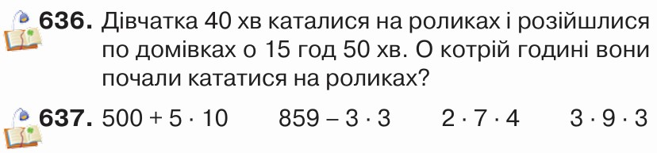

Перевірка домашнього завдання
Підручник
Ст.115

Slide 4
План уроку
Розв’язу-вання нерівностей
Дії з іменовани-ми числами
Розв’язу-вання рівнянь
Задачі на спільну роботу

Slide 5
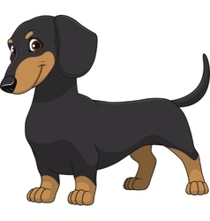

Допоможи песику знайти свою сосиску
С ˂ 5
3
10
8
С ˂ 10
15
7
25
С > 5
3
1
10

Slide 6
Допоможи песику знайти свою сосиску
С ˂ 25
24
100
30
С > 20
19
1
21
С > 100
99
101
21

Slide 7









Каліграфічна хвилинка
Запишіть каліграфічно всі розв′язки нерівності х ˂ 8

Slide 8


Збільште на 700 кожне число в таблиці
740
707
780
799
713
750
Запишіть відповіді в порядку збільшення
Підручник
Ст.115
№638

Slide 9



Розв’яжіть рівняння
Пригадайте, як знайти від’ємник, зменшуване, доданок
с
b
d
с
b
d
с
b
d
Підручник
Ст.115
№639

Slide 10



Запишіть всі розв’язки нерівності
d < 6
d₁
d₂
d₃
d₄
d₅
d₆
Підручник
Ст.115
№640

Slide 11

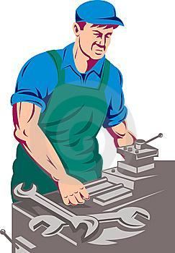

с
с
Розв′яжіть задачу
За 1 год один токар виготовляє 3 деталі, а інший — удвічі більше. Скільки годин їм знадобиться, щоб удвох виготовити 54 деталі?
1) 3 ∙ 2 =
6 (дет.)
- за 1 год ІІ токар.
2) 6 + 3 =
9 (дет.)
- за 1 год 2 токаря.
3) 54 : 9 =
6 (год.)
6год знадобиться для 54 деталі.
Підручник
Ст.115
№641

Slide 12
с
с
Розв′яжіть задачу
За зміну одна бригада монтерів прокладає 1 км кабелю, а інша — удвічі більше. Скільки кілометрів кабелю прокладуть дві бригади за робочий тиждень (5 днів), якщо працюватимуть разом?
1) 1 ∙ 2 =
2 (км)
- за 1 зміну ІІ бригада.
2) 2 + 1 =
3 (км)
- за 1 зміну 2 бригади.
3) 3 ∙ 5 =
15 (км)
15км кабелю прокладуть 2 бригади за тиждень.
Підручник
Ст.115
№642

Slide 13

Виконай дії з іменованими числами
км
:
км
хв
:
хв
грн
:
грн
год
:
год
м
:
м
дм
:
дм
Підручник
Ст.115
№643

Slide 14
Знайди периметр квадрата зі стороною 8 мм
Пригадайте, що таке квадрат.
Як знайти периметр квадрата?
8мм
Р = а + а + а + а
Р = а ∙ 4
Р
мм
Р
∙
мм
Підручник
Ст.116
№644

Slide 15
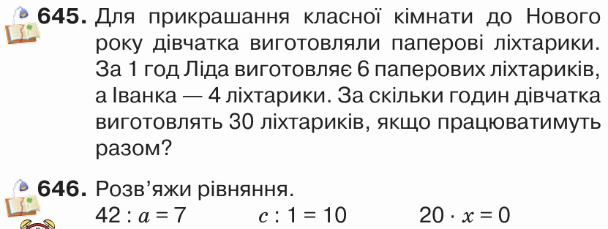

Домашнє завдання
Підручник
Ст.116

Slide 16



Рефлексія. Вправа «Мікрофон»
Як знайти периметр квадрату?
Які числа є розв’язком нерівності 10 < х < 15?
Приготуйте циркуль на наступний урок
Яке завдання на уроці було найлегшим?

Slide 17
Рефлексія «Мій олівець»
Було цікаво!
Все було легко!
Маю почуття успіху!
Готовий до нових знань

